Slide 1
Web blog giải trí

Slide 2
Lý do tại sao chọn blogs
Chia sẻ Sở Thích: | Blog giải trí cho phép bạn chia sẻ với người đọc về những sở thích và đam mê của bạn, như phim ảnh, âm nhạc, sách, trò chơi, và nhiều hơn nữa.
Tạo Cộng Đồng: | Bạn có thể tạo ra một cộng đồng trực tuyến của những người có sở thích tương tự thông qua blog của mình. Điều này tạo ra cơ hội để giao lưu, trao đổi ý kiến và kinh nghiệm với những người khác.
Thiết Lập Danh Tiếng: | Viết blog giải trí có thể giúp bạn thiết lập danh tiếng trong lĩnh vực mà bạn quan tâm, và có thể mở ra cơ hội cho các dự án hoặc cơ hội nghề nghiệp trong tương lai.
Kiếm Thu Nhập: | Nếu blog của bạn thu hút đủ lượng lượt truy cập, bạn có thể kiếm được thu nhập từ quảng cáo, bán sản phẩm hoặc dịch vụ, hoặc thông qua các hình thức hỗ trợ từ độc giả như Patreon. usadas neste modelo

Slide 3
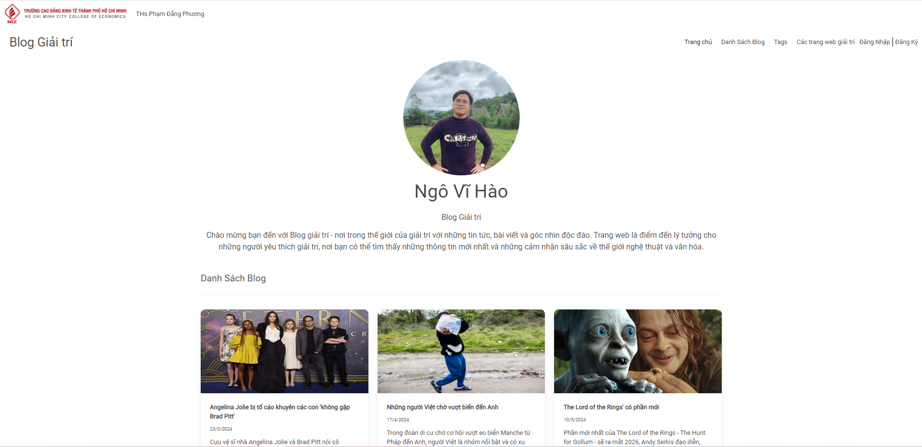

Slide 4
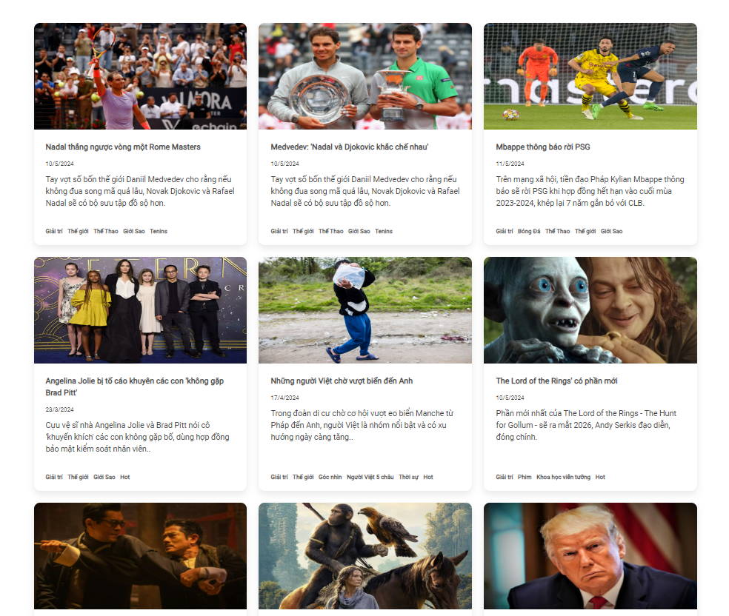
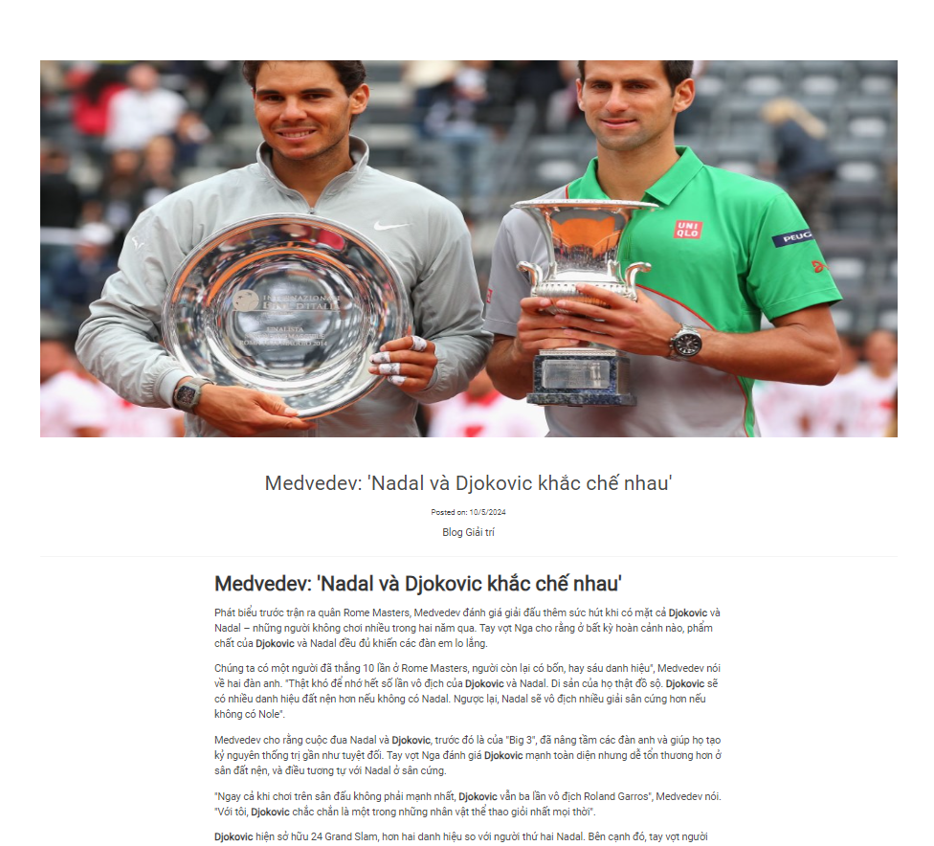
Danh sách Blogs
Bạn có thể chọn những tin tức mà mình muốn xem

Slide 5
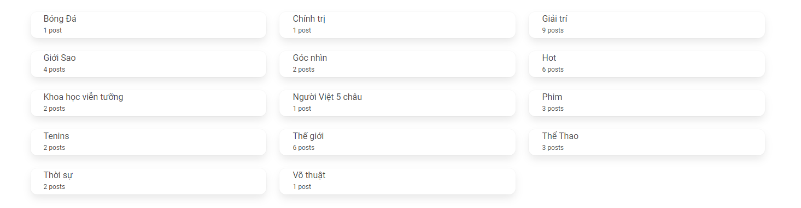
Tags
Bạn có thể chọn những thể loại mà bạn quan tâm

Slide 6
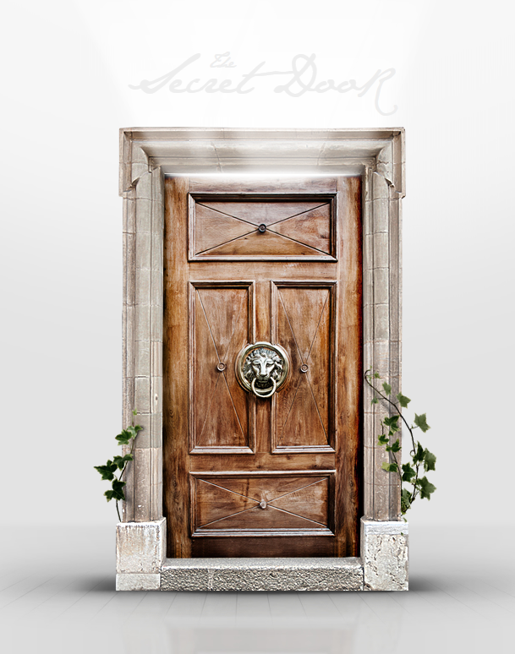
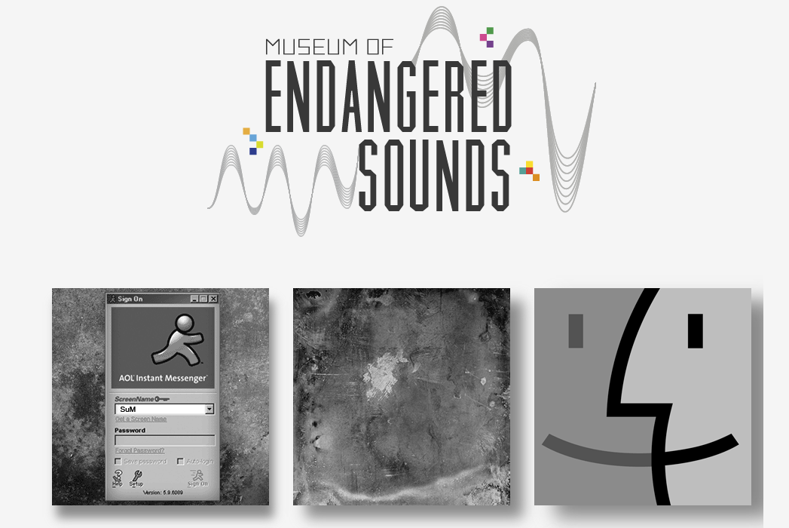

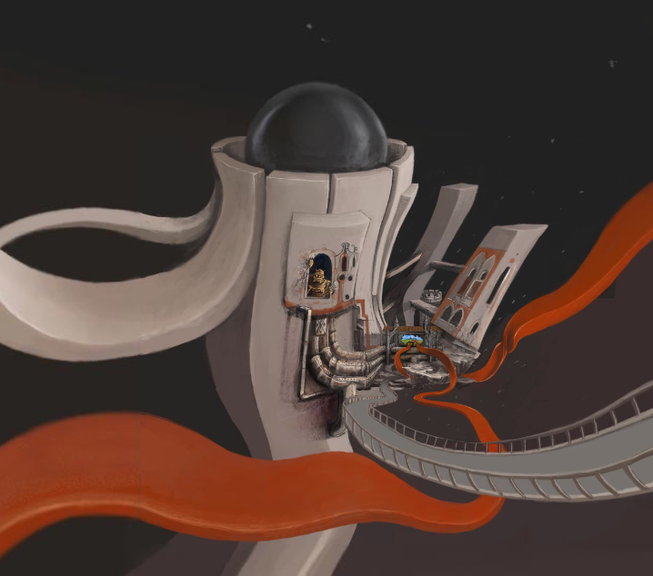
Bạn có thể chia sẽ những sở thích
The Secret Door
Museum of Endangered
trang web này là bạn có thể di chuyển để khám phá các ngóc ngách tại không gian
Nếu bạn thuộc tuýp người hoài niệm, khao khát được tìm lại những kỷ niệm đã đi vào dĩ vãng
Rainy Mood
Zoom Quilt
trang web giải trí dành cho những ai đang muốn tìm về một chốn bình yên nhẹ nhàng
Bạn muốn test thử thị lực của mình? Bạn muốn thử thách sự sáng tạo của bản thân?hãy tới trang web này

Slide 7
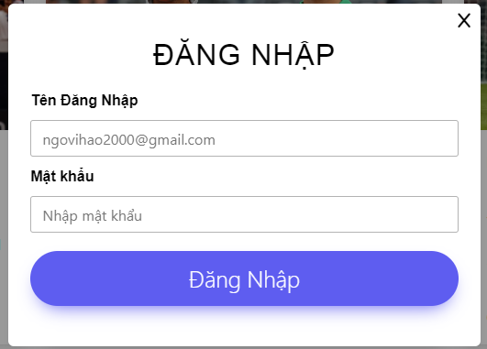
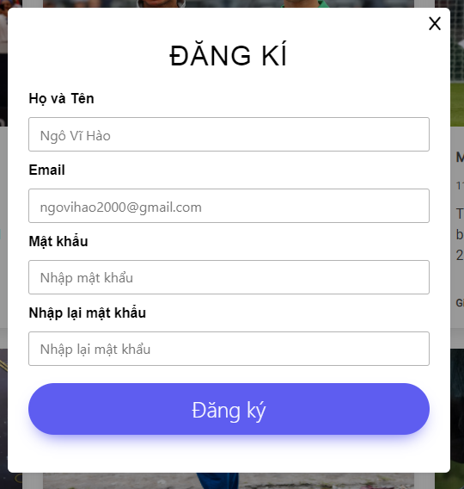
Đăng ký và đăng nhập

Slide 8
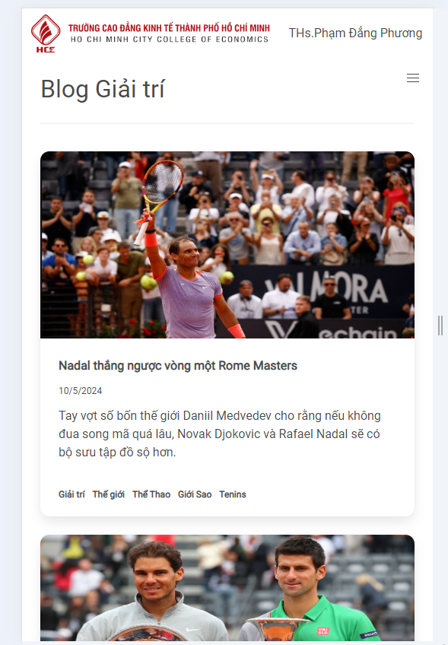
Hỗ trợ cho cả điện thoại

Slide 9
Cảm ơn quý thầy cô và các bạn đã lắng nghe

